Slide 1


Slide 2
Strategic Planning
التخطيط الاستراتيجي
د.أيمن بن خالد جوهرجي
د. سمية بنت عزت شرف

Slide 3

التعارف
عرف بزميلك (زميلتك)
الاسم والتخصص
خبراته في التخطيط الاستراتيجي

Slide 4
المدرب
د.أيمن بن خالد جوهرجي
أستاذ مشارك بكلية الطب
عميد كلية التمريض جامعة أم القرى
المشرف العام على وحدة التدريب والتعليم الطبي المستمر
مدير بيت خبرة التخطيط والتطوير والإبداع
ماجستير جامعة لندن
دكتوراه جامعة مانشستر
مدرب دولي معتمد في التخطيط الاستراتيجي

Slide 5
المدربة
د.سمية بنت عزت شرف
أستاذ مساعد بكلية التربية
وكيلة عمادة البحث العلمي للتطوع البحثي وبحوث التطوع
مديرة بيت خبرة رواء للاستشارات المهنية والنفسية والتربوية
ماجستير صحة نفسية إكلينيكية - جامعة أم القرى
دكتوراه ارشاد نفسي وبرامج ارشادية - جامعة أم القرى
مدربة معتمدة في التنمية البشرية والحوار الوطني

Slide 6

اتفاقيات
الجوالات صامتة
الالتزام بالوقت
المشاركة في النقاش والتمارين

Slide 7

البرنامج والتوقيت
9:00 AM – 10.15 AM (Period 1) الجزء الأول
10.15 AM – 10.30 AM (Coffee break) استراحة
10.30 AM – 12.30 PM (Period 1I) الجزء الثاني
12.30 PM – 01.00 PM (Prayer) الصلاة
01.00 PM –2.30 PM (Period 1II) الجزء الثالث

Slide 8
مخرجات التعلم
بنهاية هذه الدورة سيتمكن المتدرب والمتدربة من:
معرفة ماهو مفهوم التخطيط الاستراتيجي؟
التعرف على أهمية التخطيط الاستراتيجي
فهم خطوات التخطيط الاستراتيجي
عمل تحليل سوات
عمل تحليل بيستل
عمل تحليل المستفيدين واستشراف المستقبل
عمل تحليل المحيط الأزرق

Slide 9
التعرف على كيفية صياغة الهوية (القيم والرسالة والرؤية)
معرفة مفهوم القضايا والمبادرات الاستراتيجية
صياغة مؤشرات قياس الأداء
وضع الأهداف بطريقة سمارت
التعرف على جداول الخطط التنفيذية
تطبيق نموذج العمل

Slide 10
أي توقعات أخرى
ماذا تتوقع من هذه الدورة ؟

Slide 11
محاور الدورة
المحور الأول (تعريف التخطيط الاستراتيجي)
المحور الثاني (أهمية التخطيط الاستراتيجي)
المحور الثالث (خطوات التخطيط الاستراتيجي)

Slide 12
تمرين
اليد

Slide 13
المحور الأول
تعريف التخطيط الاستراتيجي

Slide 14
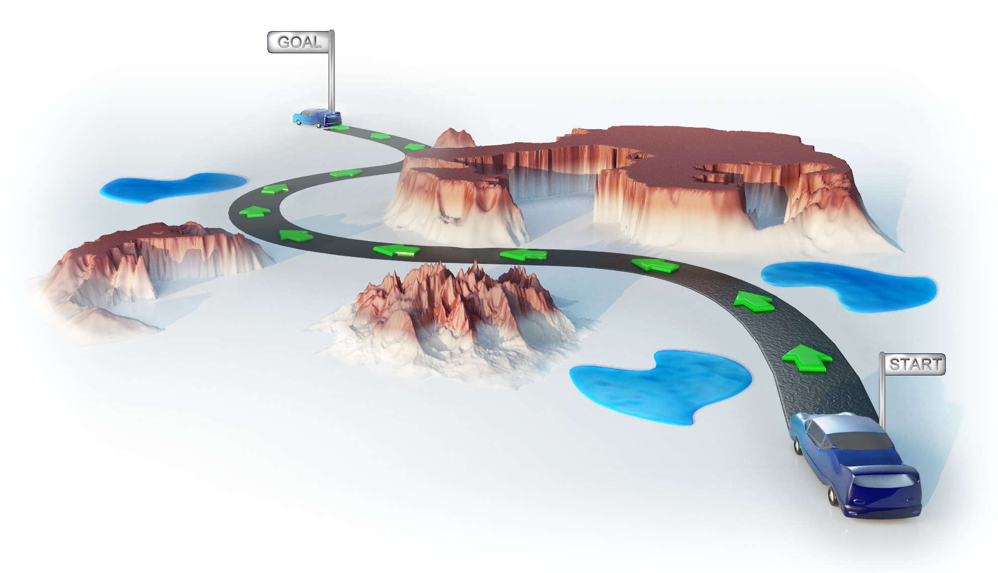
دقيقة تأمل

Slide 15

أين نحن الآن
كيف نذهب الى ما نريد
أين نريد أن نذهب
اختيار الاستراتيجية وتنفيذها
التحليل (البيئة الداخلية والخارجية)
التطلع للمستقبل (صياغة الرؤية)

Slide 16
What is strategic planning?
Where we are now? أين نحن الأن
Where we need to go? أين نريد أن نذهب
How to reach there? كيف نذهب الى ما نريد

Slide 17
ما هو التخطيط الاستراتيجي؟
التخطيط الاستراتيجي هو دراسة الواقع بكل أبعاده ومظاهره،
من قوة وضعف وتحديات وفرص، و رسم رؤى وأهداف مستقبلية بناءً على ذلك، ثم وضع برامج عملية تساعد على الانتقال إلى المستقبل المنشود

Slide 18
المحور الثاني
أهمية التخطيط الاستراتيجي

Slide 19
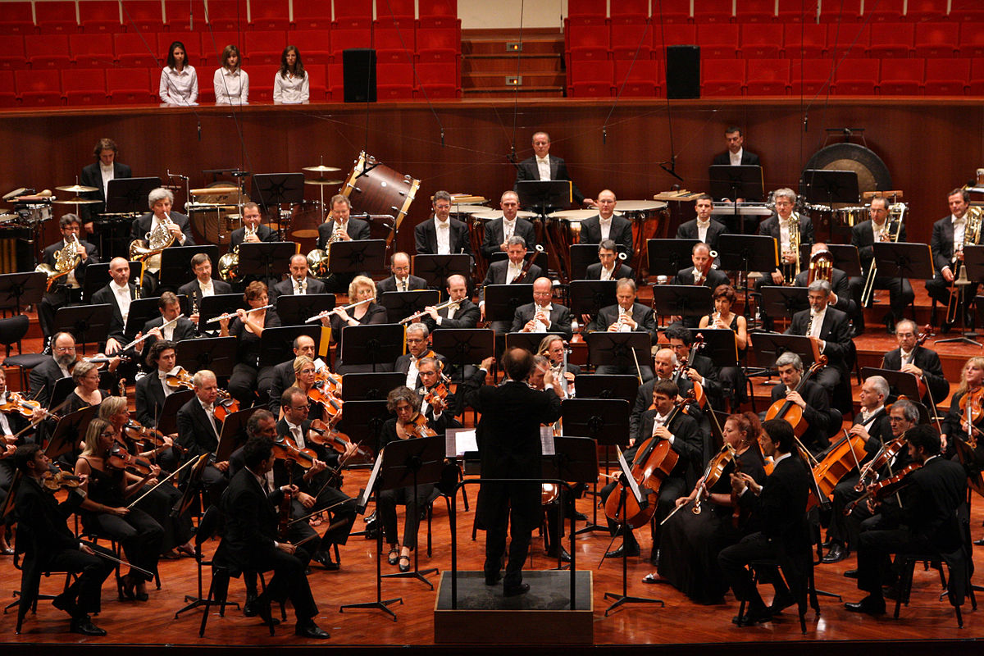
دقيقة تأمل

Slide 20
أهمية التخطيط الاستراتيجي
وضوح الرؤية وتحديد الأهداف
استخدام أمثل للموارد والإمكانات
تحديد الأولويات بما يتفق مع الاحتياجات
تحقيق التكامل والتنسيق
تخفيض المخاطر المتوقعة

Slide 21
المحور الثالث
خطوات التخطيط الاستراتيجي

Slide 22
نموذج التخطيط الاستراتيجي
7 خطوات
التخطيط للتخطيط
التقييم والمتابعة
التحليل
عملية
التخطيط
الاستراتيجي
الخطط التنفيذية
الهوية
مؤشرات الأداء
القضايا
الاستراتيجية
Notes:
22

Slide 23
الخطوات ال 7 للتخطيط الاستراتيجي
7 steps of strategic planning
    الإعداد والتحضير لعملية التخطيط الاستراتيجي
    (التخطيط للتخطيط)
التخطيط
    تحليل البيئة الداخلية والخارجية
التحليل
    صياغة القيم والرسالة والرؤية
الهوية

Slide 24
    صياغة القضايا والمبادرات والمشاريع الاستراتيجية
القضايا
الاستراتيجية
    صياغة واختيار مؤشرات قياس الأداء
مؤشرات
قياس الأداء
    وضع الخطط التنفيذية
الخطط
التنفيذية
    التقييم والمتابعة والمراجعة
المراجعة و
التقييم

Slide 25
الخطوة الأولى في التخطيط الاستراتيجي
التخطيط للتخطيط (مرحلة الاعداد للتخطيط)

Slide 26
الاعداد للتخطيط الاستراتيجي
(التخطيط للتخطيط)
1
مرحلة الإعداد
Preparation
1- تأكيد التزام الإدارة العليا
2- اختيار فريق التخطيط
3- اختيار المكان المناسب
4- تحديد المدة الكافية
5- تدريب الفريق
6- تحديد طريقة عمل الفريق
7- توزيع مسئوليات التخطيط
Notes:
26

Slide 27
Planning for planning
Planning committees (5-7) (10) لجنة التخطيط
1 Strategic planning expert (head) شخص يفهم في التخطيط
2 Staff with know-how شخص يفهم في صلب العمل
1 HR الموارد البشرية
1 IT تقنية المعلومات
1 Financial deptشخص يفهم في ادارة المال والميزانيات
1 Marketing person شخص في المبيعات والتسويق
1 External stakeholders من سوق العمل
1Operational department قسم التشغيل
Head of organization??? decision makers القائد

Slide 28
سؤال
هل نأتي بمن يخطط لنا
قصة الاستشاري
متى نحتاج المستشار؟

Slide 29
نموذج التخطيط الاستراتيجي
7 خطوات
التخطيط للتخطيط
التقييم والمتابعة
التحليل
عملية
التخطيط
الاستراتيجي
الخطط التنفيذية
الهوية
مؤشرات الأداء
القضايا
الاستراتيجية
Notes:
29

Slide 30
الخطوات ال 7 للتخطيط الاستراتيجي
7 steps of strategic planning
    الإعداد والتحضير لعملية التخطيط الاستراتيجي
    (التخطيط للتخطيط)
التخطيط
    تحليل البيئة الداخلية والخارجية
التحليل

Slide 31
الخطوة الثانية في التخطيط الاستراتيجي
تحليل البيئة الخارجية والداخلية

Slide 32
تحليل البيئة الخارجيةوالداخلية
2
تحليل البيئة
PESTLE 1- بيستل
SWOT 2- سوات
3- الاتجاه الرباعي الفرنسي
5- المستفيدين واستشراف المستقبل
Notes:
32

Slide 33
PESTLE Analysis
External environmental scanning (PESTLE)
تحليل البيئة الخارجية

Slide 34
LEGAL
القانونية
POLITICAL
السياسية
ECONOMIC
الاقتصادية
SOCIOCULTURAL
الثقافية الاجتماعية
TECHNOLOGICAL
التقنية
ENVIRONMENTAL
البيئية

Slide 35

EXAMPLE OF PESTLE
مشروع مطعم للأكلات السريعة وتريد معرفة العوامل الكبيرة التي تؤثر في المحيط الذي يتواجد به

Slide 36
LEGAL
هناك قانون سعودي لمحدودية استقدام العمالة الأجنبية
قانون السعودة نطاقات
الضريبة المضافة , ضريبة المرافقين
POLITICAL
السعودية تتميز باستقرار سياسي
يوجد في منطقة الشرق الأوسط شيء من عدم الاستقرار
ECONOMIC
هناك ارتباط بين الوضع الاقتصادي وسعر النفط
SOCIOCULTURAL
معدل نمو سكاني عالي
نمط حياة سريع
الشباب الشريحة الأكبر في المجتمع
TECHNOLOGICAL
توفر الانترنت في كل مدن المملكة
خطوط الهاتف والجوال منتشرة والتطبيقات الذكية
ENVIRONMENTAL
أجواء جدا حارة في الصيف في أغلب المناطق

Slide 37
ملخص لنتائج التحليل بشكل عام
معدل النمو السكاني العالي ونمط الحياة السريع وزيادة شريحة الشباب في صالح سوق المأكولات السريعة
الوضع الاقتصادي في المملكة أيضا في صالح سوق المأكولات السريعة
الحرص على البقاء في النطاق الأخضر مهم لأن ذلك سيمكننا من الحصول على عدة مزايا مثل التأشيرات والتوفير باستقدام عمالة أجنبية
محاولة توظيف الشباب السعوديين لاحتمالية مغادرة غير السعوديين بسبب الضرائب
عمل تطبيق تقني ذكي لعمل الطلبات وربما التوصيل

Slide 38
EXAMPLE OF PESTLE
لإحدى الجامعات بالمملكة

Slide 39
LEGAL
الاعتمادات الأكاديمية
POLITICAL
زيادة عدد الجامعات الحكومية والأهلية
الدمج بين وزارتي التربية والتعليم والتعليم العالي
ECONOMIC
الارتباط بين النفط والاقتصاد
الخصخصة
SOCIOCULTURAL
زيادة شريحة الشباب في المجتمع
TECHNOLOGICAL
التعليم الالكتروني
ENVIRONMENTAL
الأجواء الحارة

Slide 40
تمرين تحليل بيستل
PESTLE
للجامعة

Slide 41
SWOT Analysis
(SWOT)
تحليل البيئة الداخلية و الخارجية

Slide 42
SWOT
Weaknesses نقاط الضعف | Strengths نقاط القوة
Threats التهديدات | Opportunities الفرص
الداخلية الخارجية

Slide 43
SWOT
ماهي مواطن الضعف لدينا؟ بنية تحتية متهالكة ضعف الادارة تقنية قديمة | ماهي مواطن القوة لدينا؟ أعضاء منظمة أكفاء ميزانية كافية سمعة ممتازة
التهديدات ماهي التهديدات المحتملة؟ منتجات بديلة منافسين جدد لوائح وتشريعات جديدة | ماهي الفرص المتاحة لنا؟ أسواق جديدة ممكنة منافسين ضعفاء بالسوق ادخال تقنيات جديدة
الداخلية الخارجية

Slide 44

EXAMPLE OF SWOT

Slide 45
SWOT
نقاط الضعف 75% من ستاربكس داخل أمريكا التركيز على منتج واحد وهو القهوة التركيز الزائد على الانتشار ربما على حساب الجودة | نقاط القوة أقوى شركة في مجال القهوة في العالم لها أكثر من 9000 فرع حول العالم لها تواجد في 40 دولة تقريبا
التهديدات زيادة أسعار البن ومشتقات الحليب دخول منافسين جدد في السوق زيادة الوعي بأخطار الكافيين | الفرص الطلب على القهوة يتزايد في العالم كله هناك أسواق جديدة وواعدة يمكن التوسع بها
الداخلية الخارجية

Slide 46
قرارات ونتائج
التركيز على الانتشار داخل أمريكا جيد ولكن لا يكون على حساب الجودة (الموازنة بين الانتشار في الداخل والخارج)
تنويع مصادر الدخل وعدم التركيز على القهوة لأن أي ارتفاع في المحاصيل قد يعرض الشركة للخطر
يجب الأخذ في الاعتبار مراعاة الوضع الاقتصادي العالمي حين تصميم وتسويق العروض

Slide 47
4 M
Man power الموارد البشرية
Materials البيانات
Methodology العمليات
Machines الأجهزة والبنية التحتية

Slide 48
تمرين تحليل سوات
SWOT
للجامعة

Slide 49
Blue ocean Analysis
(Blue ocean)
تحليل الاتجاه الرباعي الفرنسي

Slide 50
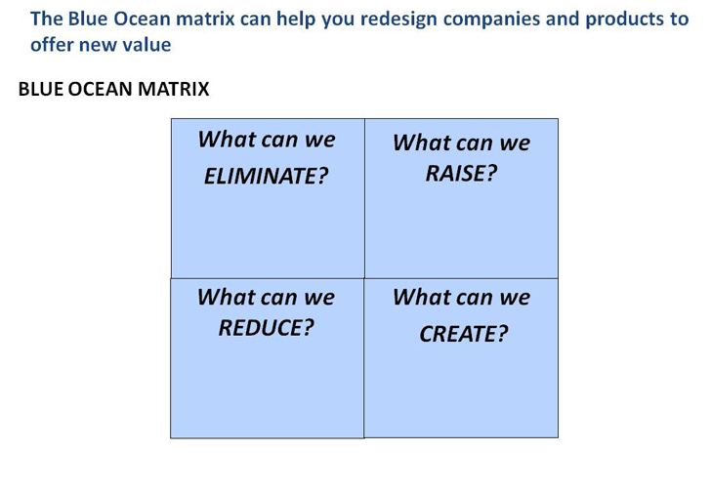

Slide 51
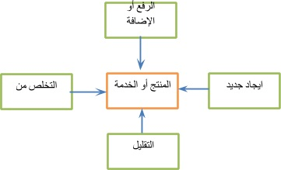

Slide 52
تمرين تحليل سوات
Blue ocean
للجامعة

Slide 53
واستشراف المستقبل تحليل الاحتياجات
الاستمارة المرفقة
5 دورات تدريبية مقترحة
3 اقتراحات أو مبادرات تطويرية للجامعة بشكل عام أو مجال عملك بشكل خاص (برامج بكالوريوس أو ماجستير)
جدول استشراف المستقبل
جدول ماهي احتياجاتك من الجامعة

Slide 54
نموذج التخطيط الاستراتيجي
7 خطوات
التخطيط للتخطيط
التقييم والمتابعة
التحليل
عملية
التخطيط
الاستراتيجي
الخطط التنفيذية
الهوية
مؤشرات الأداء
القضايا
الاستراتيجية
Notes:
54

Slide 55
الخطوات ال 7 للتخطيط الاستراتيجي
7 steps of strategic planning
    الإعداد والتحضير لعملية التخطيط الاستراتيجي
    (التخطيط للتخطيط)
التخطيط
    تحليل البيئة الداخلية والخارجية
التحليل
    صياغة القيم والرسالة والرؤية
الهوية

Slide 56
الخطوة الثالثة في التخطيط الاستراتيجي
صياغة الهوية
Values القيم
Mission الرسالة
Vision الرؤية

Slide 57
Identity formulationصياغة الهوية
3
صياغة الهوية
Values 1- القيم
Mission 2- الرسالة
Vision3- الرؤية
Notes:
57

Slide 58
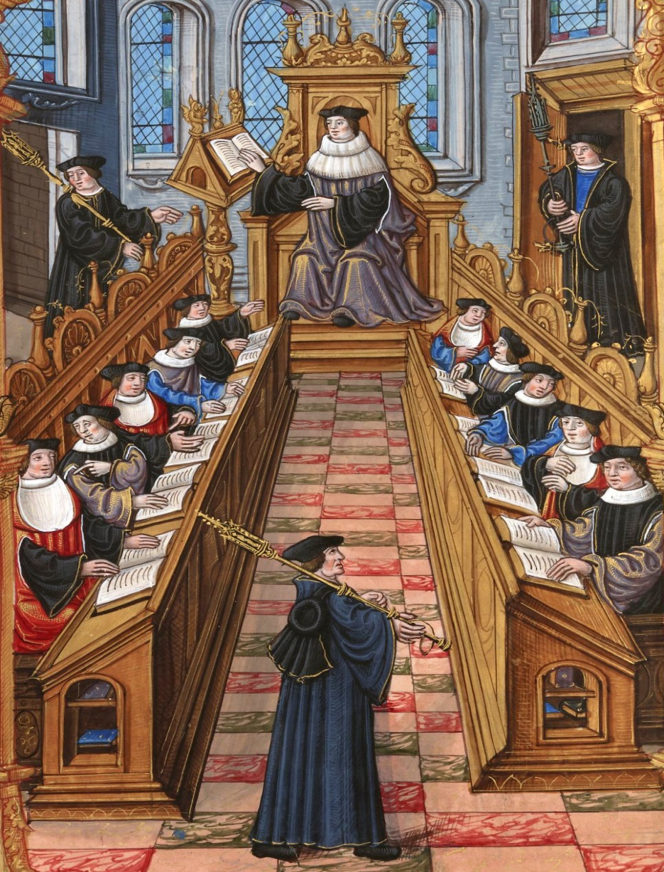

دقيقة تأمل

Slide 59
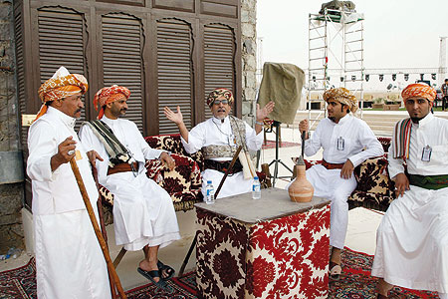
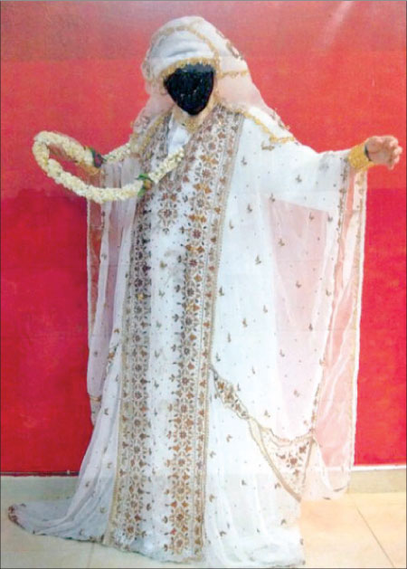

Slide 60
القيم VALUES

Slide 61
تمرين
قيم المنظمة هي:
1) مجموع ما تساويه المنظمة ماديا.
2) ما يعتبره الأفراد والمنظمة ذا قيمة.
3) مجموع رواتب أعضاء المنظمة (أو مجموعة قيم أوقاتهم).
4) نظرة المنظمة لقيمة أعضائها من الناحية المعنوية.

Slide 62
قيم المنظمة
  ما تؤمن به المنظمة من معايير:
    الأمانة
    التعاون
    الإخلاص
    التضحية
    الولاء
    احترام المراجعين (المستفيدين)
قيم
المنظمة
قيم
الأفراد
توافق القيم
رسالة متفق عليها
    قيم الأفراد لا تتغير بتغير قيم المنظمة.
    تجب العناية بقيم الأفراد: (المال، المحسوبية.. )
ولاء وروابط عاطفية
62
Notes:
62

Slide 63
مستويات القيم
قيم المنظمة هي مظلة جامعة لمنظومة المبادئ والسلوكيات والممارسات الاحترافية الواجب تبنيها من قبل المنظمة وتتشكل في 3 مستويات رئيسية:
مستوى الفرد: وتشمل القيم المؤسسية التي نحتاج أن يتمتع بها كل فرد في المنظمة.
مستوى المجموعة: وتشمل تحديد القيم المؤسسية التي يجب أن تتمتع بها كافة التشكيلات الادارية في المنظمة (كلية , عمادة مساندة , ادارة , قسم , لجنة....).
مستوى المنظمة: وتشمل تحديد القيم المؤسسية التي ترغب المنظمة أن تعرف بها لدى الأطراف الخارجية (المستفيد , الداعم , الجهات الحكومية والخاصة)

Slide 64
طريقة اختيار القيم
العمل فرديا
ورقة بيضاء فارغة
نتبع التعليمات خطوة خطوة

Slide 65
أولا: القيم على مستوى الأفراد
اكتب القيم التي ترى ضرورة وجودها على مستوى الأفراد في الجامعة
واكتب في الفراغات القيم التي ترى ضرورة وجودها على مستوى الأفراد في الجامعة ولم يتم ذكرها
اختر من القيم 6

Slide 66
القيم على مستوى الأفراد
الأخلاق الحسنة | الولاء | التعليم المستمر | الثقافة | التركيز | الرضا
الاخلاص والنية الحسنة | المبادرة | توسع المدارك | الجدية والاجتهاد | الصبر | الحكمة
الاستقلالية | الانجاز | الاصرار | المسؤولية | التميز | الأمان
الانضباط | العزيمة والمثابرة

Slide 67
اختر 6 من القيم بناء على قوة التمثيل والأهمية لك
القيم الأعلى أهمية وتمثيلا (6 قيمة)

Slide 68
اختر 3 من القيم بناء على قوة التمثيل والأهمية لك
القيم الأعلى أهمية وتمثيلا (3 قيم)

Slide 69
ثانيا: القيم على مستوى المجموعة
اكتب القيم التي ترى ضرورة وجودها على مستوى المجموعة في الجامعة
واكتب في الفراغات القيم التي ترى ضرورة وجودها على مستوى المجموعة في الجامعة ولم يتم ذكرها
اختر من القيم 3

Slide 70
القيم على مستوى المجموعة
العمل الجماعي والتعاون | التآلف والانسجام والتناغم | تقبل الأخر | مواجهة الصعوبات | عدم الانحناء للضغوط | التخطيط والرؤية المستقبلية
الكفاءة والفعالية | النظام والدقة | النجاح | الاحترام المتبادل | التضحية | الخصوصية
الوسطية | التسامح | الايجابية | المرونة

Slide 71
اختر 3 من القيم بناء على قوة التمثيل والأهمية لك
القيم الأعلى أهمية وتمثيلا (3 قيم)

Slide 72
ثالثا: القيم على مستوى المنظمة
اكتب القيم التي ترى ضرورة وجودها على مستوى المنظمة في الجامعة
واكتب في الفراغات القيم التي ترى ضرورة وجودها على مستوى المنظمة في الجامعة ولم يتم ذكرها
اختر من القيم 3

Slide 73
القيم على مستوى المنظمة
الالتزام بالمنهج الاسلامي | مواكبة التطور | المهنية والاحترافية في العمل | التطوير والتحسين الدائم | الابداع والابتكار | المصداقية و الشفافية
الجودة والإتقان | نقل وتوطين المعرفة والتقنية | الصدق والأمانة والنزاهة العلمية | القيادة والريادة والصدارة | الاقتصاد المعرفي | احترام الملكية الفكرية
تكافؤ الفرص والعدالة والمساواة في العمل | الاعتزاز بقدسية المكان | الانتماء الوطني | العمل التطوعي | خدمة ضيوف الرحمن | الهوية المكية

Slide 74
اختر 3 من القيم بناء على قوة التمثيل والأهمية لك
القيم الأعلى أهمية وتمثيلا (3 قيم)

Slide 75
رابعا: القيم النهائية للجامعة
اكتب القيم التي اخترتها على:
مستوى الأفراد = 3
مستوى المجموعة = 3
مستوى المنظمة = 3

Slide 76
الرسالةMission

Slide 77
تمرين
رسالة المنظمة هي:
اختصاصات المنظمة كما يحددها نظامها الأساسي.
عبارة تلخص الغاية من المنظمة وما هي طبيعتها.
شعار المنظمة الذي يرفعه أفرادها وتجذب به جمهورها.
توجهات المنظرين والموجهين في المنظمة.

Slide 78

عالمي أم محلي
سعر غالي أم معقول
الطعام مقدم بشكل حسن أم مقرف
الطعام جيد أم سيء

Slide 79
عناصر صياغة الهوية
ثانيا - تعريف الرسالة :
الهدف الأساسي للمنظمة.. أسباب وجودها؟من نحن؟ وماذا نفعل؟

Slide 80
ما هو هدفنا في الوجود؟ ولماذا وجدنا؟
مواصفات الرسالة (6 نقاط)
أن أن تكون واضحة وسهلة الفهم من قبل الجميع وتأتي مختصرة وقصيرة يسهل تذكرها (10-20 كلمة)
تذكر مجال العمل الرئيسي أو مجالاته
تحتوي على قيمة الى 3 من قيم المنظمة
تعبر عن تميز المنظمة عن غيرها من المنافسين (الأفضل , الأحسن , الأكثر تميزا , الأسرع)
يتم صياغتها بطريقة تدفع الجميع لتبنيها كرسالة للمنظمة وتشعرك بالفخر
تحدد الجمهور الخاص بالمنظمة

Slide 81
تمرين
حلل الرسالة التي لديك

Slide 82
تمرين
أكاديمية الابداع الأمريكية (أفضل تعليم في الشرق الأوسط في بيئة أخلاقية وإبداعية)
مختصرة يسهل حفظها (9 كلمات)
محور العمل (التعليم)
هل فيها قيم (الاخلاق والابداع)
من هم جمهورها المستهدف (الشرق الأوسط)
هل فيها تميز عن المنافسين (أفضل)
هل يشعر قارئها بالفخر (نعم)

Slide 83
تمرين
ماكدونالدز (نسعى لإشباع شهية العالم بتقديم طعام جيد مقدم بشكل حسن وبسعر معقول)
مختصرة يسهل حفظها (12 كلمة)
محور العمل (طعام)
هل فيها قيم ( طعام جيد وبشكل حسن وسعر معقول)
من هم جمهورها المستهدف (العالم)
هل فيها تميز عن المنافسين (اشباع شهية العالم)
هل يشعر قارئها بالفخر (نعم)
ممكن نلغي كلمة نسعى أو سنحاول أو نرغب لأنها تضعف الرسالة ولاداعي لها والأفضل تكون اشباع مباشرة
أيضا نلغي مقدم

Slide 84
تمرين
مصاعد أوتيس (نقل الناس والأشياء عموديا وأفقيا عبر مسافات قصيرة نسبيا)
مختصرة يسهل حفظها (9 كلمات)
محور العمل (نقل الناس والأشياء)
هل فيها قيم ( لا) (أجود أفضل أحسن)
من هم جمهورها المستهدف (الناس ولكن غير محدد)
هل فيها تميز عن المنافسين (لا)
هل يشعر قارئها بالفخر (لا)
اذن 3 من 6 معايير لا تنطبق

Slide 85
تمرين
سلاح الجو الأمريكي (تقديم قوة جوية على مستوى عالمي راقي في أي وقت وأي مكان بقوة عالمية)
مختصرة يسهل حفظها (18 كلمة) (طويلة بعض الشيء)
محور العمل (قوة جوية)
هل فيها قيم (عالمي راقي قوة)
من هم جمهورها المستهدف (العالم)
هل فيها تميز عن المنافسين (نعم, في أي وقت وأي مكان)
هل يشعر قارئها بالفخر (نعم)
ممكن نختصر ونحذف عالمية

Slide 86
تمرين
تأسست كلية الطب بجامعة .....كأول كلية طب .....في عام 1416للمساهمة في العملية التعليمية والبحثية في مجال الطب بما يرفع المستوى الصحي للمجتمع السعودي وضيوف الرحمن ويساهم في التقدم العلمي العالمي في المجال الطبي.وتعمل الكلية على تأهيل أطباء بأعلى المستويات التي يتطلع إليها سوق العمل ومتخصصين وباحثين بأفضل القدرات التي يتطلبها البحث العلمي المتميز في العلوم الطبية الأساسية والسريرية. كما تقوم الكلية بتطوير حلول إبداعية للمشاكل الصحية التي يواجهها الوطن والإنسان، وتقدم خدمات صحية علاجية ووقائية متطورة للمجتمع.

Slide 87
رسالة كلية الطب
تخريج أطباء أكفاء لتقديم الرعاية الصحية المميزة للمجتمع و الحجاج والمعتمرين بجودة واتقان
مختصرة يسهل حفظها (11 كلمة)
محور العمل (تخريج أطباء)
هل فيها قيم (الجودة , الاتقان , التميز)
من هم جمهورها المستهدف (المجتمع والحجاج والمعتمرين)
هل فيها تميز عن المنافسين (أطباء اكفاء , رعاية صحية مميزة)
هل يشعر قارئها بالفخر (نعم) (كفاءة خريجينا , رعاية صحية مميزة , خدمة أهم شريحة وهي الحجاج والمعتمرين)

Slide 88
رسالة مدينة الملك عبدالله الطبية
أن مدينة الملك عبدالله الطبية منشأة غير ربحية لتقديم الخدمات الصحية الثلاثية والرباعية (المتخصصة والدقيقة) والتي توفر أعلى مستوى رعاية للمرضى والتعليم والأبحاث.مدينة الملك عبدالله الطبية هي الاختيار الأول للمرضى الذين يرغبون في بيئة شفاء آمنة ذات جودة عالية وللأطباء والعاملين الذين يبحثون عن بيئة عمل محفزة وتعلم مستمر
مختصرة يسهل حفظها (50 كلمة) (لا)
محور العمل (خدمات صحية وتعليم وأبحاث)
هل فيها قيم (غير ربحية)
من هم جمهورها المستهدف (المرضى)
هل فيها تميز عن المنافسين (جودة عالية , بيئة عمل محفزة وتعلم مستمر)
هل يشعر قارئها بالفخر (نعم)

Slide 89
الرؤية

Slide 90
تمرين
عملية الرؤية في التخطيط الاستراتيجي تعني:
1) وضع تصور لطريقة اقناع جمهور المنظمة وأفرادها بالخطة الاستراتيجية.
2) التأكد من احتواء الخطة الاستراتيجية على طموحات أفضل من الماضي.
3) ايجاد صورة ذهنية عن مستقبل المنظمة المنشود.
4) التأكد من مشاركة الجمهور في تشكيل أهداف المنظمة ووضوح الأهداف لديهم.

Slide 91
عناصر صياغة الهوية
ثالثاً – تحديد رؤية المنظمة
صورة ذهنية للمستقبل المنشود

Slide 92
سمات الرؤية الفعالة
تعكس نوايا استراتيجية: (إلى أين .. وليس كيف؟)
لها مدة محددة
أصيلة وفريدة وتميز المنظمة عن قريناتها
تشكل تحديا وتعطي إحساساَ بالمصير الواحد
قفزة إلى الأمام ومن الحاضر إلى المستقبل
    لها منظور مستقبلي بعيد المدى (طموحه)
تنطوي على مغامرة من أجل الإبداع

Slide 93
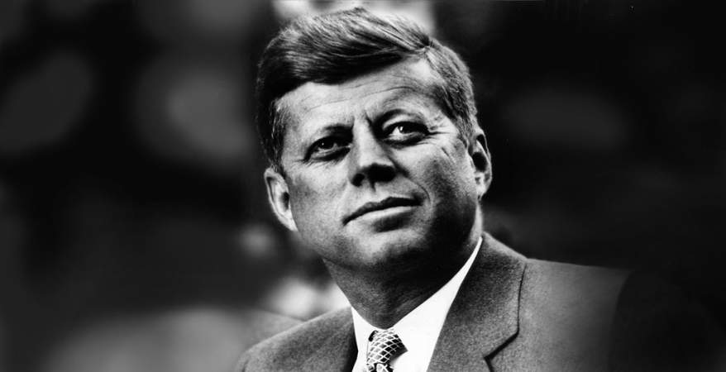

Slide 94
العناصر ال 3 للرؤية
الموقع الاستراتيجي: هو المكانة أو المكان التي ترغب المنظمة في الوصول اليها بنهاية زمن الخطة (5-10-15 سنة) (مثلا الأول , الثاني , الثالث , محلي , اقليمي, دولي)
الدور الاستراتيجي: هو المحور أو المحاور الرئيسية لعمل المنظمة والذي سيساعدها في تحقيق الموقع الاستراتيجي المنشود
الميزة الاستراتيجية: هي جوانب التميز التي ستعمل المنظمة على بنائها لتنفيذ الدور الاستراتيجي بكفاءة واقتدار (1-3 حد أقصى)

Slide 95
رؤية وحدة التدريب والتعليم الطبي المستمر
(الريادة والتميز في التدريب والتأهيل والتعليم الطبي المستمر في المنطقة الغربية)
الموقع الاستراتيجي: المنطقة الغربية
الدور الاستراتيجي: التدريب والتأهيل والتعليم الطبي المستمر
الميزة الاستراتيجية: الريادة والتميز

Slide 96
رؤية وحدة التدريب التربوي
(الريادة في التطوير المهني والتربوي في دول الخليج)
دول الخليج الموقع الاستراتيجي:
التطوير المهني والتربوي الدور الاستراتيجي:
الريادة الميزة الاستراتيجية:

Slide 97


Slide 98


Slide 99
نموذج التخطيط الاستراتيجي
7 خطوات
التخطيط للتخطيط
التقييم والمتابعة
التحليل
عملية
التخطيط
الاستراتيجي
الخطط التنفيذية
الهوية
مؤشرات الأداء
القضايا
الاستراتيجية
Notes:
99

Slide 100
الخطوات ال 7 للتخطيط الاستراتيجي
7 steps of strategic planning
    الإعداد والتحضير لعملية التخطيط الاستراتيجي
    (التخطيط للتخطيط)
التخطيط
    تحليل البيئة الداخلية والخارجية
التحليل
    صياغة القيم والرسالة والرؤية
الهوية

Slide 101
    صياغة القضايا والمبادرات والمشاريع الاستراتيجية
القضايا
الاستراتيجية

Slide 102
الخطوة الرابعة في التخطيط الاستراتيجي
القضايا الاستراتيجية
المبادرات الاستراتيجية
البرامج والمشاريع الاستراتيجية

Slide 103
القضايا الاستراتيجية
4
  القضايا الاستراتيجية
Strategic domains1- القضايا الاستراتيجية
:ومنها
Strategic goals الأهداف الاستراتيجية
Strategic initiatives 2- المبادرات الاستراتيجية
Strategic programs 3- البرامج الاستراتيجية
Strategic projects 4- المشاريع الاستراتيجية
Notes:
103

Slide 104
عد الى التحاليل الثلاثة
اعمل مصفوفة مشتركة TOWS
اجمع الأمور الأساسية المشتركة واحذف المكرر منها
اختر 5-8 قضايا استراتيجية

Slide 105
W |  | S
 | W1 التركيز على منتج واحد وهو القهوة | S2 لها أكثر من 9000 فرع حول العالم | S1 لها تواجد في 40 دولة تقريبا
 |  |  | استراتيجية النمو فتح فروع جديدة حول العالم | الطلب على القهوة يتزايد في العالم كله O1 | O
 |  | استراتيجية التوسع فتح فروع في دول جديدة |  | هناك أسواق جديدة وواعدة يمكن التوسع بها O2
 | استراتيجية التنوع تنوع المنتجات |  |  | دخول منافسين جدد في السوق T1 | T

Slide 106
W |  | S
 | W1 |  | S1
 | اكتشاف Explore |  | نبني عليها Exploit | O1 | O
 | استراتيجية وقائية Avoid |  | استراتيجية المواجهة Confront | T1 | T

Slide 107
القضايا الاستراتيجيةDomains

Slide 108
القضايا الاستراتيجية
Strategic Factors/Domains/Themes
4.1
  تحديد مجالات العمل الرئيسية (LOBs) المستمدة من رسالة المنظمة
  ما هي القضايا والمجالات الاستراتيجية المطلوب التخطيط لها؟
    الأكاديمية
    البحث العلمي
    خدمة المجتمع
Notes:
108

Slide 109
العناصر الرئيسية للقضايا الإستراتيجية
القضايا القانونية والتشريعية
الموارد المالية
العملاء والمستفيدين
المنتجات والخدمات
الموارد البشرية
بيئة العمل
تقنية المعلومات
العلاقات الداخلية
العلاقات الخارجية
البنية التحتية
الصورة الذهنية
النظام الاداري المؤسسي

Slide 110
معايير الاعتماد الوطني القضايا الإستراتيجية
الرسالة والغايات والأهداف
السلطات والادارة
إدارة ضمان الجودة وتحسينها
التعلم والتعليم
إدارة شؤون الطلبة والخدمات المساندة
مصادر التعلم
المرافق والتجهيزات
التخطيط والادارة المالية
عمليات التوظيف
البحث العلمي
علاقة المؤسسة بالمجتمع

Slide 111
الحالية للجامعة القضايا الإستراتيجية
القضية الأولى: الإستراتيجية الأكاديمية
القضية الثانية: إستراتيجية البحث العلمي
القضية الثالثة: إستراتيجية خدمة المجتمع
القضية الرابعة: إستراتيجية تحسين البنية التحتية
القضية الخامسة: إستراتيجية التطوير الإداري والمالي
القضية السادسة: استراتيجية ضمان الجودة وتحسينها
القضية السابعة: إستراتيجية التعاون الخارجي
القضية الثامنة: إستراتيجية الابراز الاعلامي

Slide 112
المبادرات الاستراتيجيةStrategic initiatives

Slide 113
المبادرات الاستراتيجية
Strategic initiatives
4.2
  المبادرات الاستراتيجية تحت كل قضية استراتيجية SBU
القضية الأولى: الإستراتيجية الأكاديمية
ويندرج تحتها المبادرات التالية:
تطوير أداء الهيئة التدريسية
تنمية قدرات الطلبة
تطوير برامج الكليات الدراسية
Notes:
113

Slide 114
المشاريع الاستراتيجية
4.3
  المشاريع الاستراتيجية تحت كل مبادرة استراتيجية
القضية الأولى: الإستراتيجية الأكاديمية
ويندرج تحتها المبادرة التالية:
تطوير أداء الهيئة التدريسية
وتندرج تحتها المشاريع التالية:
ا) تنمية قدرات الهيئة التدريسية في مجال التعلم النشط
Notes:
114

Slide 115

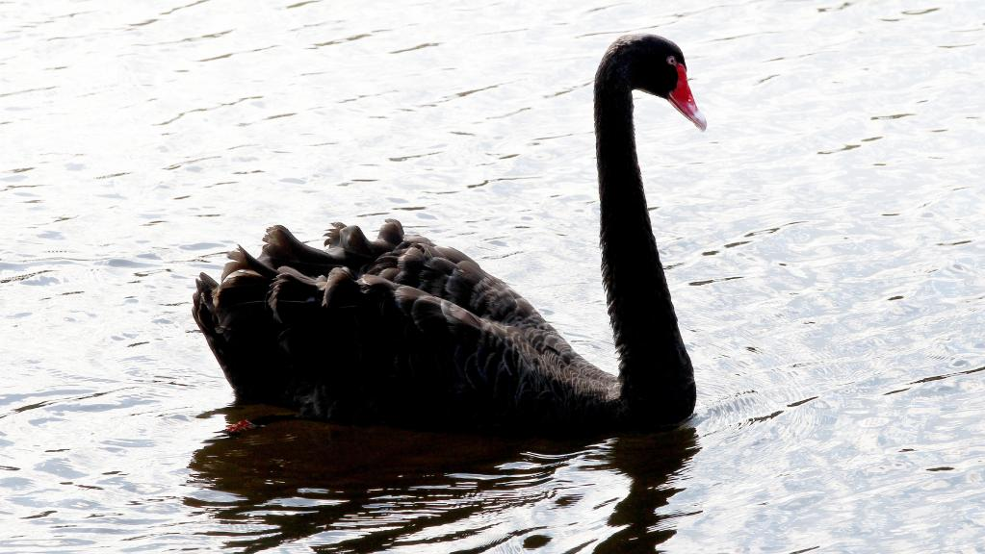

Slide 116
نموذج التخطيط الاستراتيجي
7 خطوات
التخطيط للتخطيط
التقييم والمتابعة
التحليل
عملية
التخطيط
الاستراتيجي
الخطط التنفيذية
الهوية
مؤشرات الأداء
القضايا
الاستراتيجية
Notes:
116

Slide 117
الخطوات ال 7 للتخطيط الاستراتيجي
7 steps of strategic planning
    الإعداد والتحضير لعملية التخطيط الاستراتيجي
    (التخطيط للتخطيط)
التخطيط
    تحليل البيئة الداخلية والخارجية
التحليل
    صياغة القيم والرسالة والرؤية
الهوية

Slide 118
    صياغة القضايا والمبادرات والمشاريع الاستراتيجية
القضايا
الاستراتيجية
    صياغة واختيار مؤشرات قياس الأداء
مؤشرات
قياس الأداء
    وضع الخطط التنفيذية
الخطط
التنفيذية
    التقييم والمتابعة والمراجعة
المراجعة و
التقييم

Slide 119
الخطوة الخامسة في التخطيط الاستراتيجي
مؤشرات قياس الأداء
Key performance indicators (KPI)
Critical success indicators (CSI)

Slide 120
مؤشرات قياس الأداء
5
  مؤشرات قياس الأداء
1- اختيار مؤشرات قياس الأداء
Selection of KPI
Notes:
120

Slide 121
مؤشرات قياس الأداء

Slide 122
تمرين
مؤشرات النجاح الحساسة Critical Success Indicators
مواصفات وحالات ومتغيرات اذا تمت المحافظة عليها بمستوى معين تعكس صورة منظمة ناجحة
أية مؤشرات حالية بأن المنظمة قد زادت أرباحها بالمقارنة مع الفترة السابقة
مجموع العوامل التي تشير الى أن المنظمة قد زادت نسبتها في السوق أو الجمهور
زيادة عدد الزبائن, وزيادة مشترياتهم أو تعاملهم مع المنظمة,وحجم المنظمة بالمقارنة مع المنافسين

Slide 123
If you can not measure it , you can not manage it

Slide 124
مثال على مؤشرات قياس الأداء في الجامعة
معدل تخرج الطلاب من الجامعة
معدل توظيفهم
معدل من يجتاز اختبارات التصنيف المهنية منهم

Slide 125
A school may focus its KPI on graduation rates of its students
معدل الطلبة الخريجين سنويا
A KPI for a social service organization might be number of clients assisted during the year
جمعية خيرية (عدد المستفيدين اللذين تم مساعدتهم سنويا)

Slide 126
For example - Research Income:
– Annual income الدخل السنوي من الأبحاث
– Annual income per staff الدخل السنوي من الأبحاث لكل عضو تدريس
– Number of grants عدد المنح
Which KPI is chosen depends which
objective you are measuring against

Slide 127
Quantitative data and statistics are in themselves only numerical indicators
Only when they are designed to measure
progress against specific objectives in a
plan, do they become:
Key Performance Indicators

Slide 128
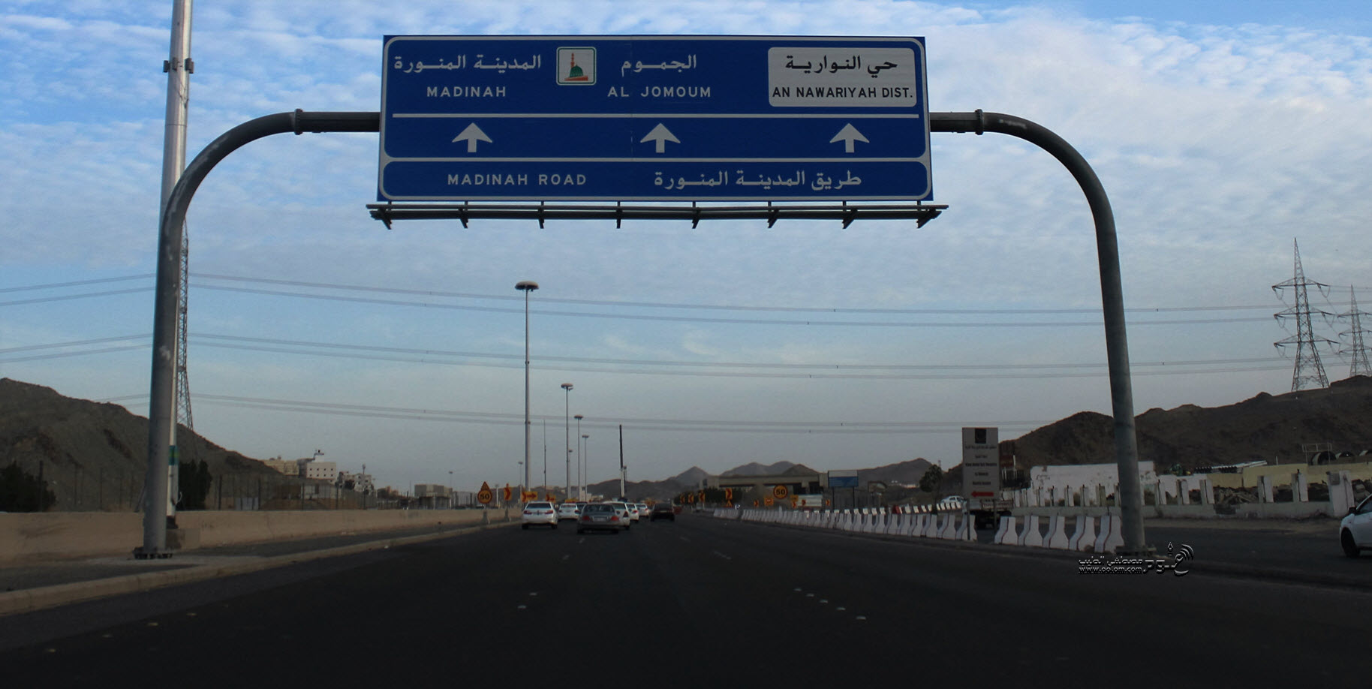
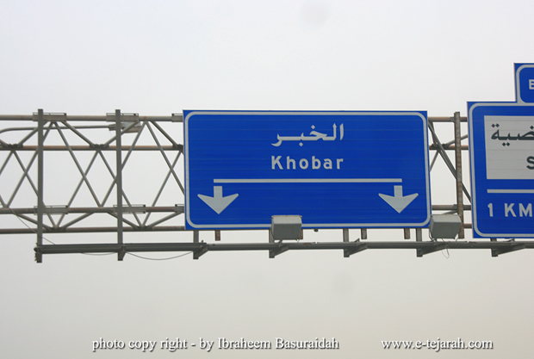


Slide 129
مثال على مؤشرات قياس الأداء لمشروع انشاء النادي الطلابي
مؤشرات قياس الأداء | المستهدف
- عدد الدورات التدريبية التطويرية التي يعقدها النادي في كل كلية | 3 سنويا
- عدد الزيارات اللاصفية التي ينظمها النادي في كل كلية | 2 سنويا
- عدد المحاضرات التي يعقدها النادي في كل كلية | 4 سنويا
- متوسط تقييم الطلاب لجودة الخدمات والأنشطة الطلابية | 3.5 على مقياس خماسي

Slide 130
نموذج التخطيط الاستراتيجي
7 خطوات
التخطيط للتخطيط
التقييم والمتابعة
التحليل
عملية
التخطيط
الاستراتيجي
الخطط التنفيذية
الهوية
مؤشرات الأداء
القضايا
الاستراتيجية
Notes:
130

Slide 131
الخطوات ال 7 للتخطيط الاستراتيجي
    الإعداد والتحضير لعملية التخطيط الاستراتيجي
    (التخطيط للتخطيط)
التخطيط
    تحليل البيئة الداخلية والخارجية
التحليل
    صياغة القيم والرسالة والرؤية
الهوية

Slide 132
    صياغة القضايا والمبادرات والمشاريع الاستراتيجية
القضايا
الاستراتيجية
    صياغة واختيار مؤشرات قياس الأداء
مؤشرات
قياس الأداء
    وضع الخطط التنفيذية
الخطط
التنفيذية

Slide 133
الخطوة السادسة في التخطيط الاستراتيجي
الخطط التنفيذية

Slide 134
التخطيط التنفيذي (كيف نصل إلى ما نريد؟)
Action plans
6
وضع الخطط التنفيذية
من؟ تعيين المرجعية التنفيذية لكل قضية ومبادرة ومشروع استراتيجي
كيف؟ كتابة الإجراءات والأهداف التنفيذية للوصول الى الوضع المنشود
متى؟ تقسيم العمل إلى مراحل زمنية رئيسية: (بالأشهر)
تقسيم كل مرحلة إلى مراحل زمنية فرعية: (بالأسابيع)
أين؟ تحديد المكان لفرق العمل
كم ؟ تحديد الموارد المطلوبة للبدء
التوثيق الرسمي للخطة التنفيذية
134
Notes:
134

Slide 135
مثال على المرجعية التنفيذية للإستراتيجية
القضية الأولى: الإستراتيجية الأكاديمية
قائد القضية الاستراتيجية الأولى: وكيل الجامعة للشؤون التعليمية
ويندرج تحتها المبادرات التالية:
تطوير أداء الهيئة التدريسية (قائد المبادرة: عميد عمادة التطوير الجامعي والجودة النوعية)
وتندرج تحتها المشاريع التالية:
ا) تنمية قدرات الهيئة التدريسية في مهارات التعلم النشط (المدير التنفيذي: وكيل التدريب لعمادة التطوير الجامعي والجودة النوعية)

Slide 136
SMART Goals
وضع الأهداف
Specific
Measurable
Agreed
Realistic
Time-bound
1- محدد
2- مقاس
3- متفق عليه
4- ممكن التحقيق
5- مؤقت بزمن
SMART
يجب أن تكون للأهداف
5 خصائص على الأقل
Notes:
136

Slide 137
هدف ذكي
تطوير اداء الهيئة التدريسية
تطوير اداء الهيئة التدريسية في استخدام انفوجرافيك ( (S
عمل 30 دوره في السنة ل 100 عضو هيئة تدريس في الدورة في استخدام انفوجرافيك (SM)
عمل 10 دورات في السنة ل 30 عضو هيئة تدريس في الدوره في استخدام انفوجرافيك ( SMA )
عمل 3 دورات في السنة ل 30 عضو هيئة تدريس في استخدام انفوجرافيك ( SMAR )
عمل 3 دورات في عام 2018 ل 30 عضو هيئة تدريس في استخدام انفوجرافيك ( SMART )

Slide 138


دقيقة تأمل

Slide 139
التنفيذ على المستوى الاستراتيجي
لن تحقق الخطة شيئا اذا ظلت حبيسة الأدراج
ايجاد برنامج لتوصيل وشرح الخطة (اقامة حفل تدشين للخطة حين اكتمالها)
خطة بجودة جيدة وتنفيذ ممتاز أفضل من خطة بجودة ممتازة وتنفيذ جيد
توفر رسالة المنظمة للجميع للاطلاع عليها وتنفيذها وحفظها
توفير نسخ من الخطة الاستراتيجية لكل وحدة استراتيجية في العمل
لتسترشد بها
اذا كان العاملون يتساءلون دوما هل قرارنا يتطابق مع الخطة
فاعلم أن الخطة قد ابتدأت عمليا

Slide 140
نموذج التخطيط الاستراتيجي
7 خطوات
التخطيط للتخطيط
التقييم والمتابعة
التحليل
عملية
التخطيط
الاستراتيجي
الخطط التنفيذية
الهوية
مؤشرات الأداء
القضايا
الاستراتيجية
Notes:
140

Slide 141
الخطوات ال 7 للتخطيط الاستراتيجي
    الإعداد والتحضير لعملية التخطيط الاستراتيجي
    (التخطيط للتخطيط)
التخطيط
    تحليل البيئة الداخلية والخارجية
التحليل
    صياغة القيم والرسالة والرؤية
الهوية

Slide 142
    صياغة القضايا والمبادرات والمشاريع الاستراتيجية
القضايا
الاستراتيجية
    صياغة واختيار مؤشرات قياس الأداء
مؤشرات
قياس الأداء
    وضع الخطط التنفيذية
الخطط
التنفيذية
    التقييم والمتابعة والمراجعة
المراجعة و
التقييم

Slide 143
الخطوة السابعة في التخطيط الاستراتيجي
المراجعة والتقييم والمتابعة
Evaluation, monitoring and following up

Slide 144
المراجعة والتقييم والمتابعة
7
التخطيط عملية مستمرة منظمة
    ما مدى فعالية وكفاءة العمل؟
  ما مدى صحة التوقعات المستقبلية؟
  هل يحتاج الأمر إلى إعادة توزيع الموارد؟
  هل هناك ثغرات في المهارات نحتاج معها إلى برنامج تدريبي؟
  هل نقترب من تحقيق الأهداف وغلق الفجوة؟
  هل هناك فرص لتحسين الخطة؟
  هل هناك حاجة إلى إعادة النظر في الأهداف، أو وضع أهداف جديدة؟

Slide 145
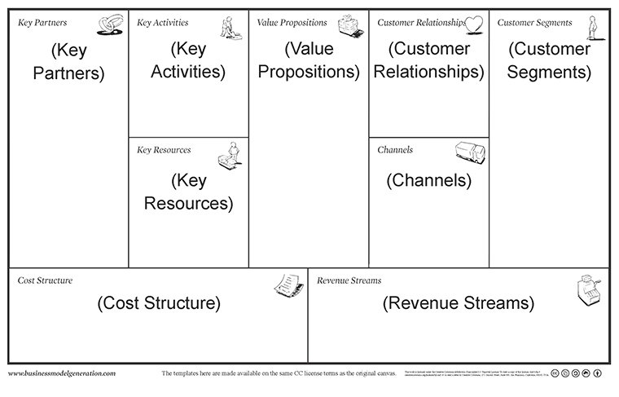
Business model canvas

Slide 146
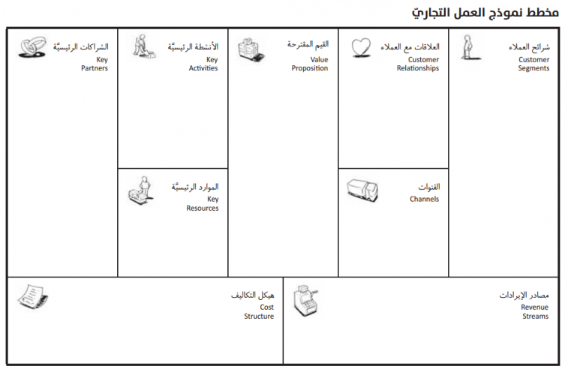
Business model canvas

Slide 147
نموذج التخطيط الاستراتيجي
7 خطوات
التخطيط للتخطيط
التقييم والمتابعة
التحليل
عملية
التخطيط
الاستراتيجي
الخطط التنفيذية
الهوية
مؤشرات الأداء
القضايا
الاستراتيجية
Notes:
147

Slide 148
الخطوات ال 7 للتخطيط الاستراتيجي
  الإعداد والتحضير لعملية التخطيط الاستراتيجي
  (التخطيط للتخطيط)
التخطيط
  تحليل البيئة الداخلية والخارجية
التحليل
  صياغة القيم والرسالة والرؤية
الهوية

Slide 149
  صياغة القضايا والمبادرات والمشاريع الاستراتيجية
القضايا
الاستراتيجية
  صياغة واختيار مؤشرات قياس الأداء
مؤشرات
قياس الأداء
  وضع الخطط التنفيذية
الخطط
التنفيذية
  التقييم والمتابعة والمراجعة
المراجعة و
التقييم

Slide 150
ما هو أكثر شيء استفدته من الدورة؟
استمارة التقييم

Slide 151
QUESTIONS
Dr Ayman Johargy

Slide 152
شكرا لكم

